Slide 1
AVANCES DE TESIS
SEMANA 15/ABRIL/2025

Slide 2
Comparaciones de datos con simulaciones (CONNIE)

Slide 3
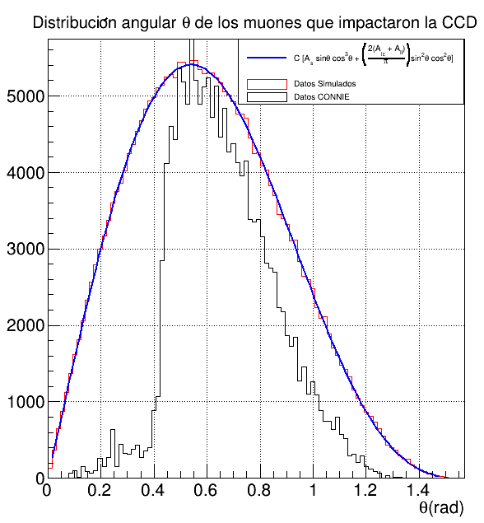
Comparación Theta
Se muestra el espectro de ángulos θ para los muones que impactaron la CCD en la Simluación de G4 comparado con los datos del CONNIE. Aquí parece que a simple vista la parte mas poblada de los datos concuerda con la simulación, la estadística para este caso (8620 muones) no es muy diferente a la del ICN (8431) por lo que tal vez esa concordancia se deba a que para las imágenes de CONNIE el filtro tiene menos errores al identificar muones.

Slide 4
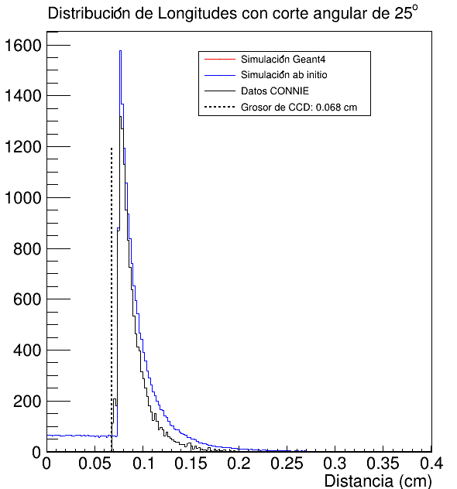
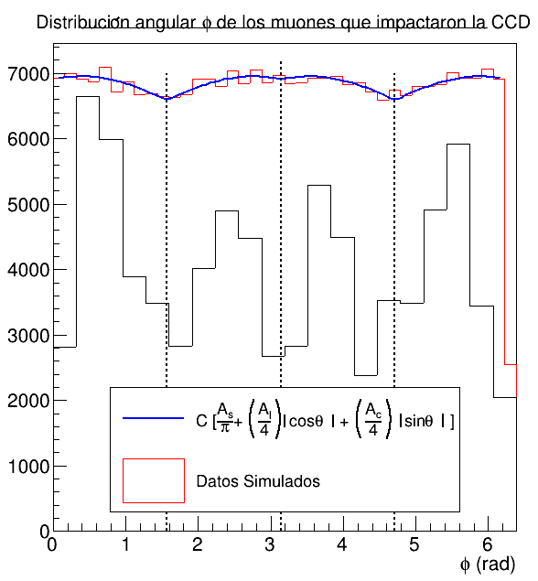
Comparación Phi y L
El espectro de ángulos ɸ y el de longitudes tienen la misma forma para los datos del ICN, ya se discutió que la clusterización y ocupancia afectan a todos los espectros además de los errores que el filtro de muones puede tener.

Slide 5
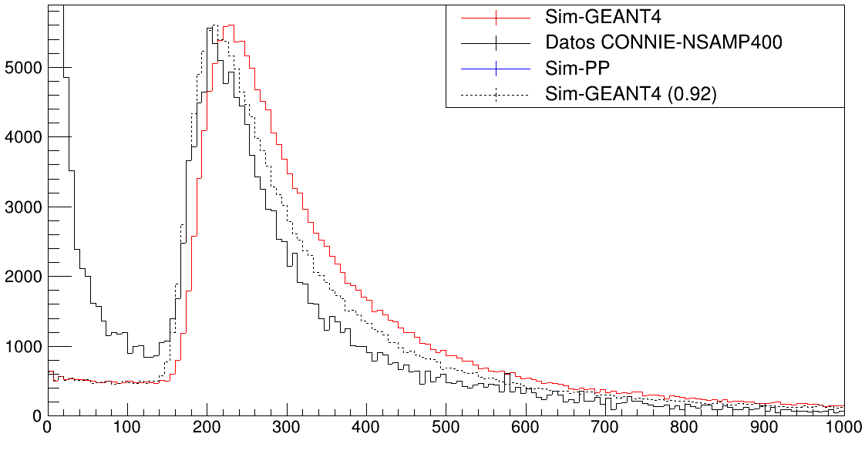
Comparación Phi y L
Para el espectro de energías el escalamiento parece ser el mismo que el que se obtuvo a ojo para el ICN, se está realizando la convolución de este espectro para analizarlo con mayor detalle, sin embargo se espera un resultado similar al del ICN.

